Slide 1
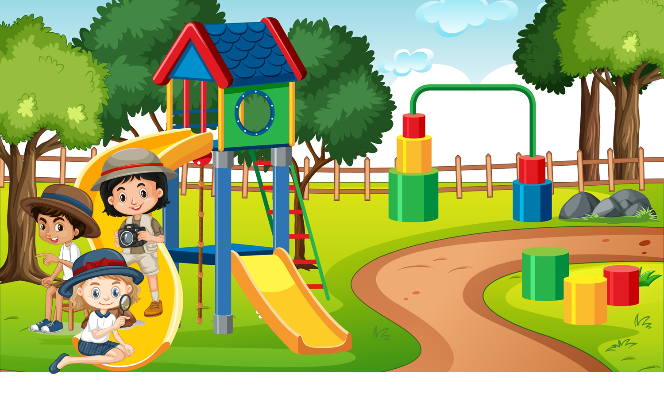


Thứ….ngày…tháng….năm…

Slide 2



Slide 3







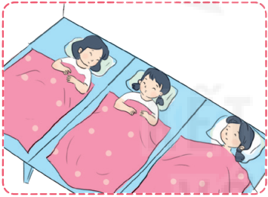
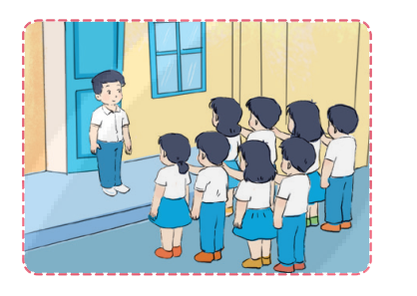
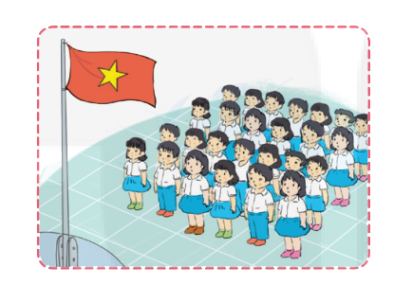
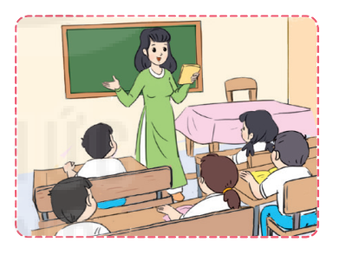
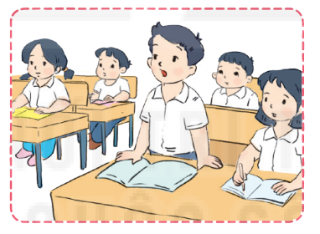
Em cần giữ trật tự khi nào?

Slide 4
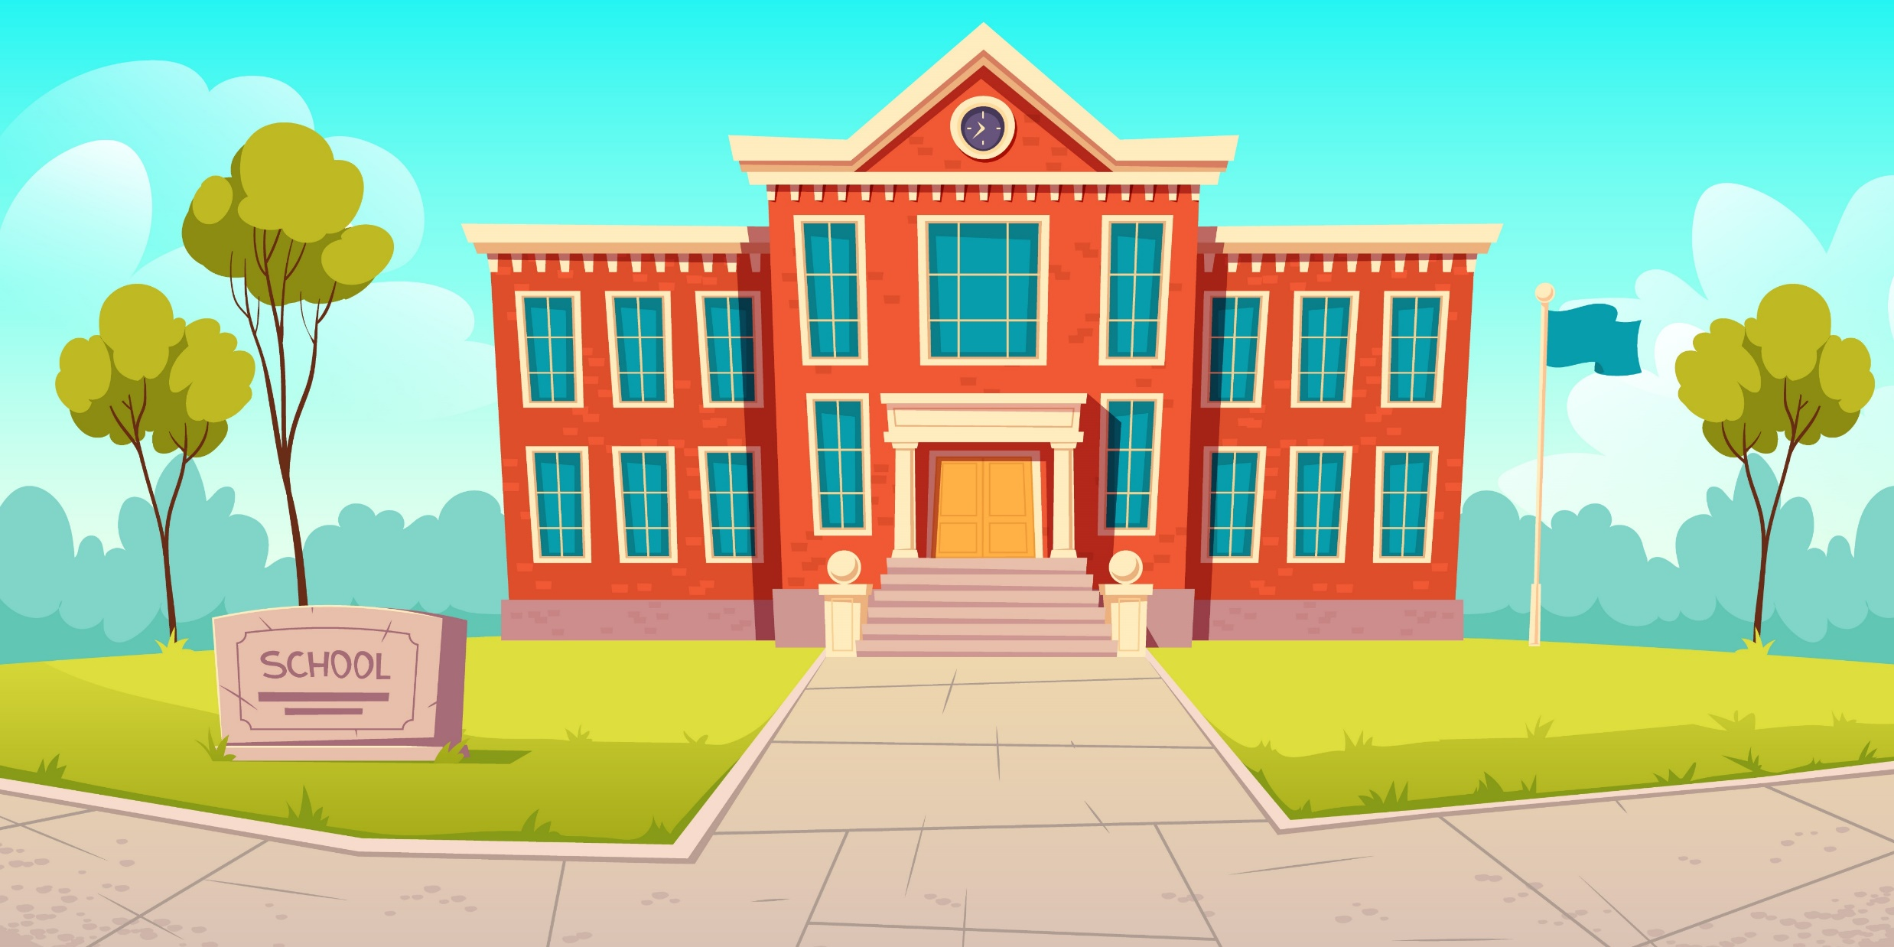

Trong trường, lớp, em cần giữ trật tự khi chào cờ, khi xếp hàng vào lớp và ra về, khi thầy cô đang giảng bài, các bạn đang phát biểu, các bạn đang ngủ trưa,...

Slide 5
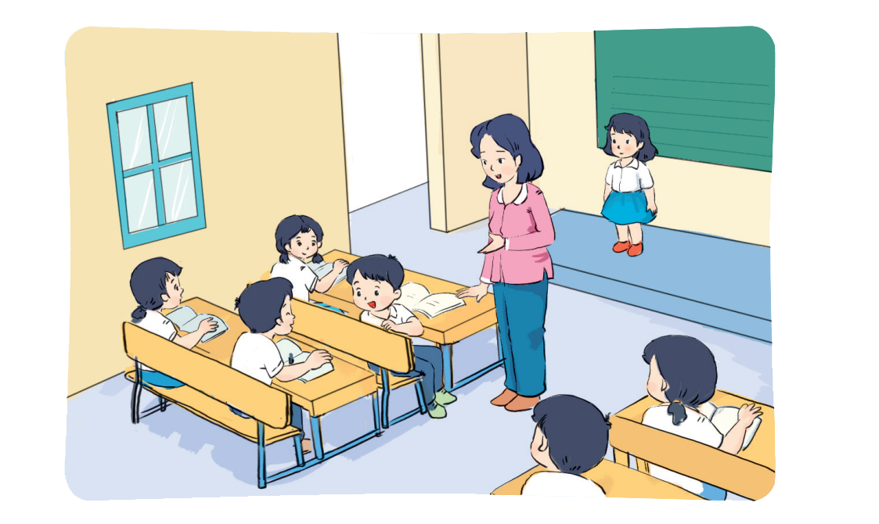
Vì sao em cần giữ trật tự trong trường, lớp?

Slide 6

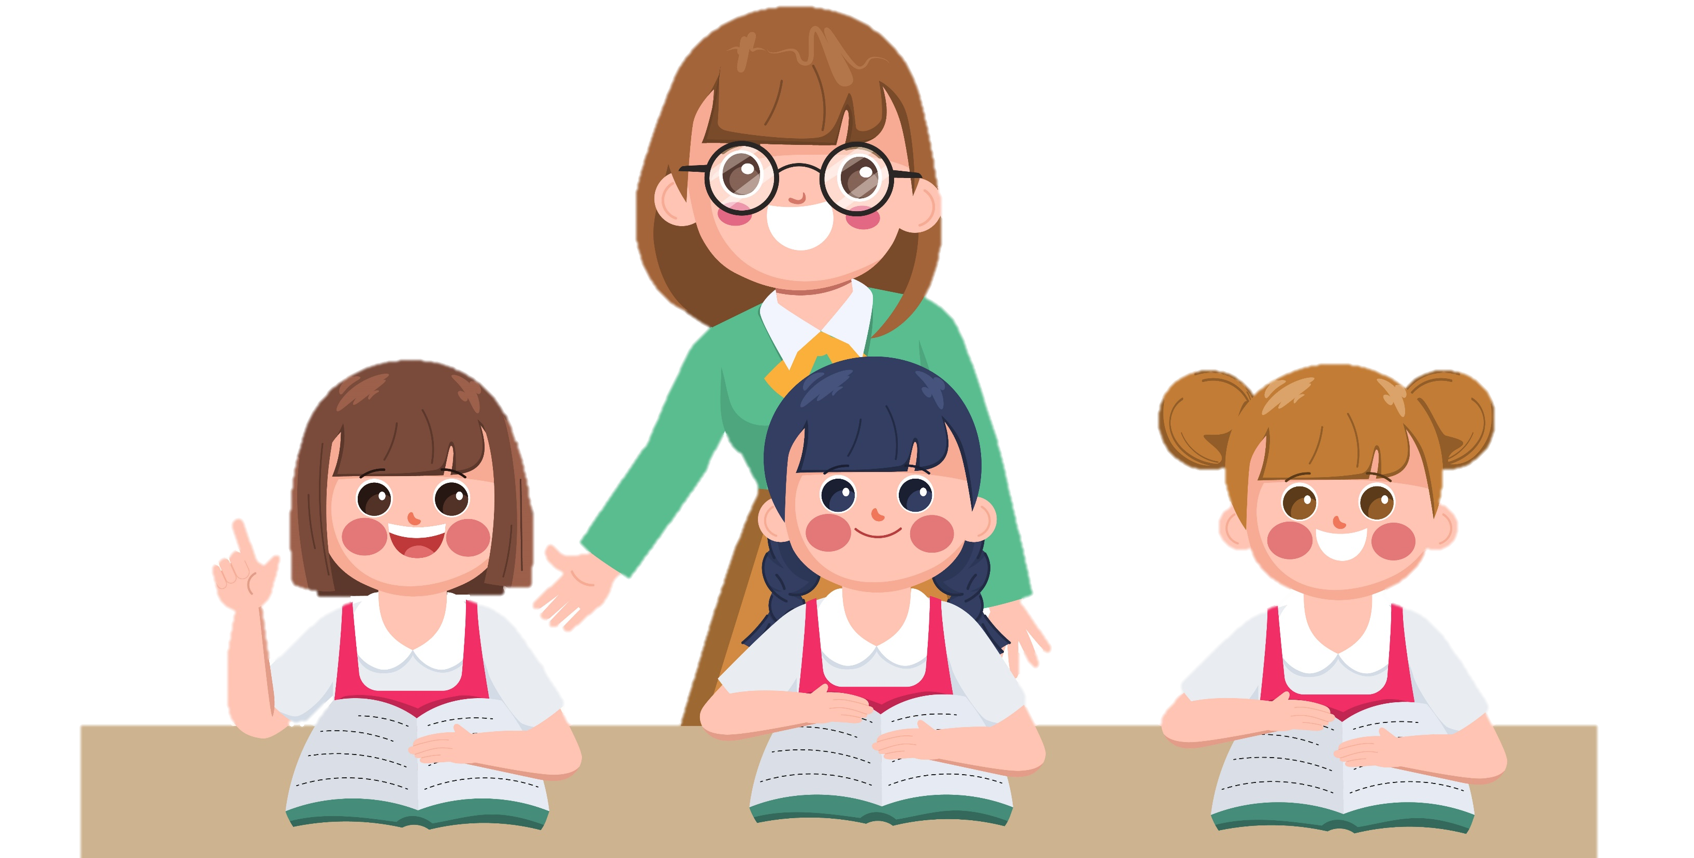
Các nhóm chia sẻ kết quả thảo luận

Slide 7
Giữ trật tự trong trường, lớp giúp các em lắng nghe, tiếp thu được bài học.
Giữ trật tự trong trường, lớp là tôn trọng bản thân và tôn trọng mọi người.

Slide 8


Slide 9



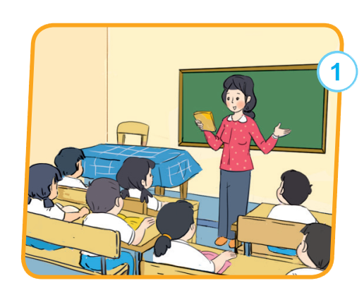
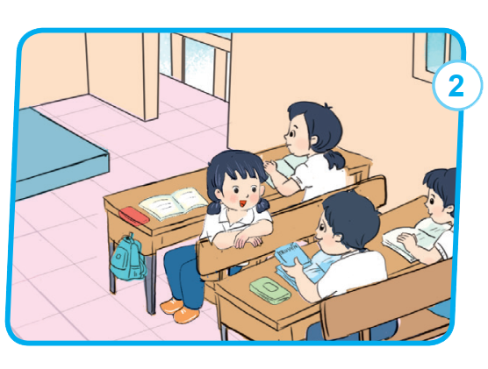
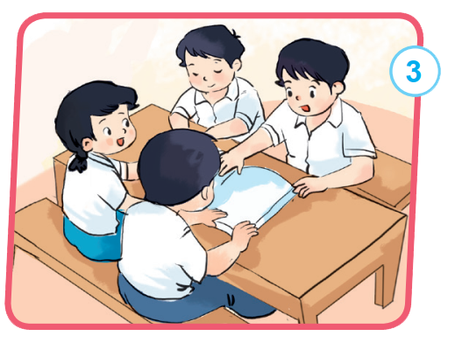
Việc nào nên làm, việc nào không nên làm? Vì sao?

Slide 10
Để đạt kết quả tốt trong học tập em cần lắng nghe cô giáo giảng bài và thực hiện nội quy giữ trật tự trong trường, lớp.

Slide 11


Slide 12
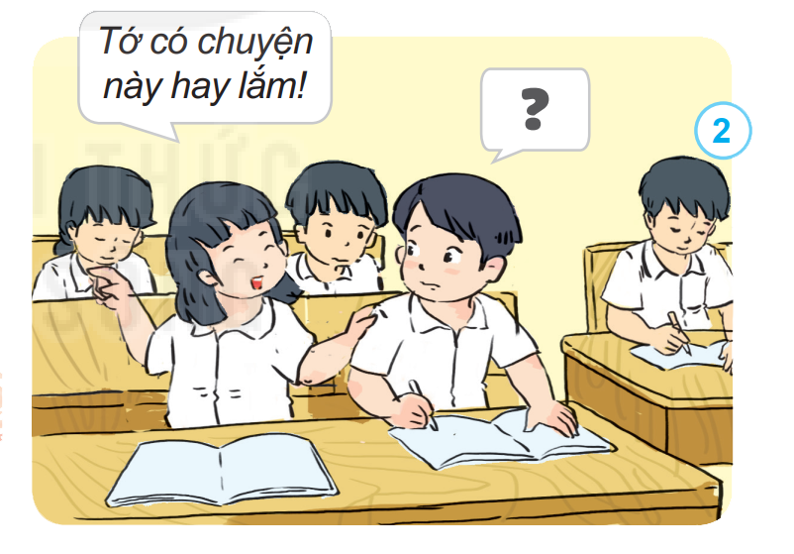
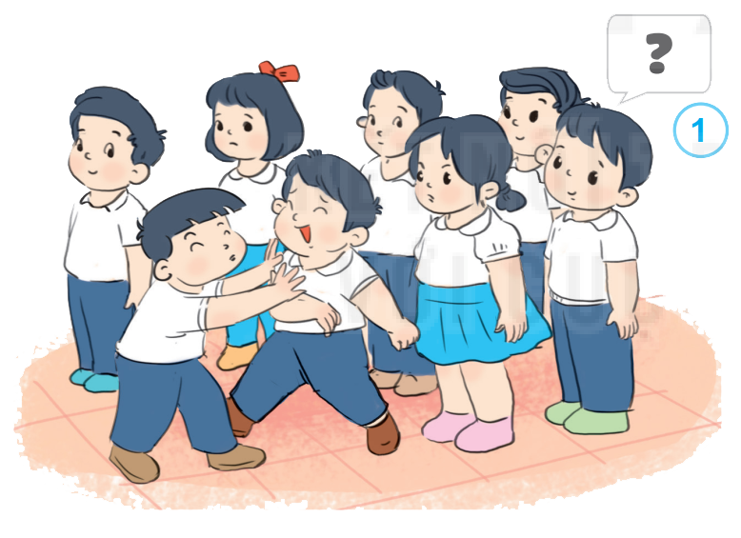
Em sẽ làm gì khi ở trong các tình huống sau?

Slide 13
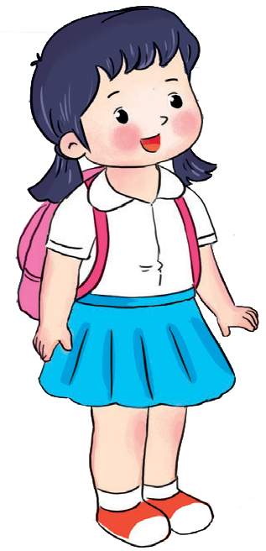
Em cần biết giữ trật tự trong trường, lớp và nhắc nhở các bạn cũng biết giữ trật tự như em.

Slide 14

Trật tự trong trường, lớp
Em là học trò ngoan.

